Slide 1
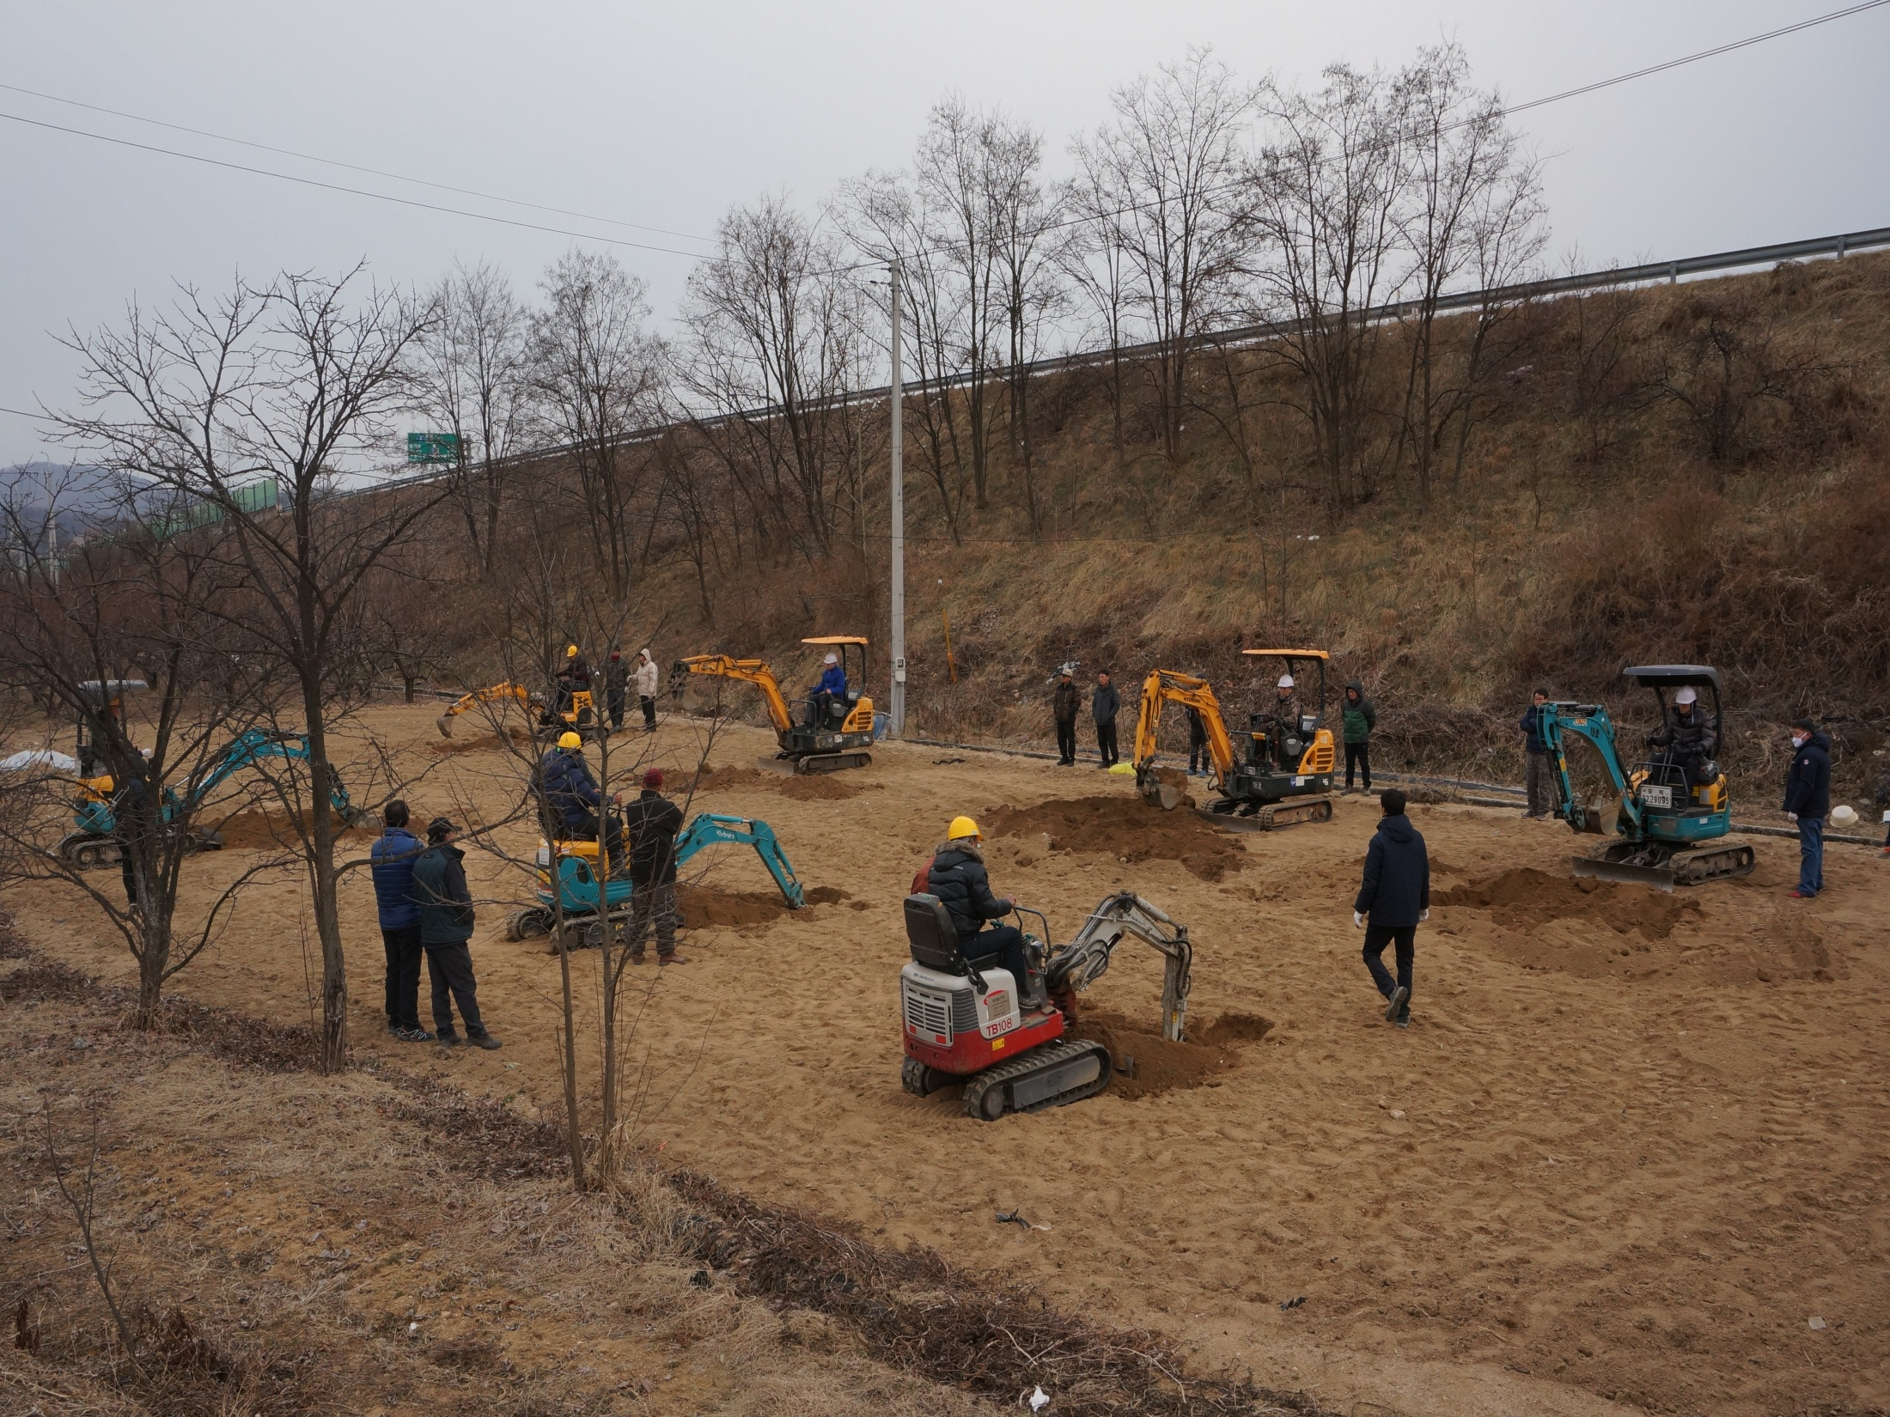
농업기술센터
Notes:
1

Slide 2
7-1. 농업기계 임대사업 심의위원회 개최
2. 8. (금) 14:00/ 농업기술센터 / 10명
내 용 : 농업기계 임대장비 구입 심의 및 기타토의
7-2. 생활개선영동군연합회 이·취임식 및 연시총회
2. 14. (목) 10:00/ 농업기술센터/ 70명
내 용 : 임원 이·취임식 및 2019년 계획수립
7-3. 영동군4-H 본부 정기총회
2. 15. (금) 11:00/ 농업인회관 / 20명
내 용 : 2018년 결산 및 2019년 사업계획 수립

Slide 3
7-4. 2019년 체리교육 추진
2. 18. (월) 13:30/ 농업기술센터 / 80명
내 용 : 고품질 체리 재배기술 및 전정실습
7-5. 농업산학협동심의회 개최
2. 28. (목) 14:00/ 농업기술센터 / 20명
내 용 : 시범사업 심의
Notes:
3

Slide 4
7-6. 연시총회
구 분 | 일시 | 장 소 | 인원 | 내 용
영동군크로바동지회 연시총회 | 2. 9.(토) 11:00 | 농업인회관 | 15 | - 2019년 사업계획 수립
영동군감연구회 연시총회 | 2.12.(화) 10:00 | 농업기술센터 | 80 | - 2019년 사업계획 수립
영동군농업인단체협의회 연시총회 | 2. 13.(수) 10:30 | 농업인회관 | 50 | -2019년 사업계획 수립
전통놀이연구회 연시총회 | 2.13.(수) 15:00 | 농업기술센터 | 20 | 2019년 사업계획 수립
천연염색연구회 연시총회 | 2. 21.(목) 10:00 | 농업기술센터 | 30 | - 2019년 사업계획 수립
계 | 5회 |  | 195명
Notes:
4

Slide 5
7-7. 기타 현안업무
조직배양실, 유리온실 및 분재관리 : 300여개 / 25종 144주
시범사업 신청자 현지심사 및 자체심의
꽃묘장 운영 : 팬지,데이지, 오스테오스필엄 30,000주 이식,관리
과학영농시설운영 토양검정 추진
유용미생물 및 아미노액비 공급
농업기계 임대사업 운영(3개 사업장)
▣ 이달의 중점 홍보 사항
2019년 영동와인아카데미 교육생 모집
2019년 영동군농업인대학(포도학과) 교육생모집

